Slide 1




Развитие системы образования Красноселькупского района за 2012-2014 годы
А.В.Шарикова
Начальник Управления образования Администрации МО Красноселькупский район
2014 г.

Slide 2
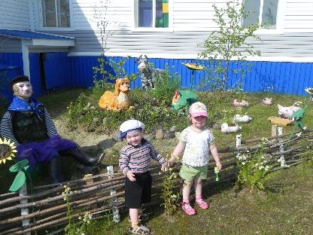
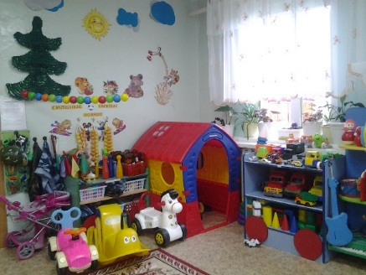
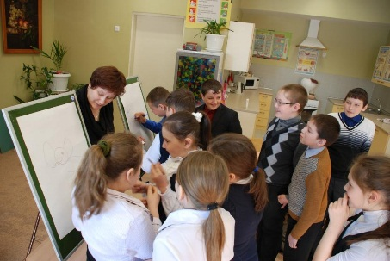
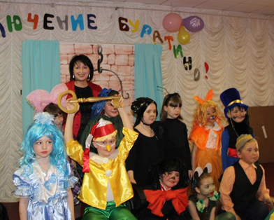
Сеть образовательных учреждений на 1 сентября
 | 2012 |  |  | 2013 |  |  | 2014
 | кол-во ОУ | кол детей | кол сотр/пед | кол-во ОУ | кол детей | кол сотр/пед | кол-во ОУ | кол детей | кол сотр/пед
детские сады | 3 | 447 | 102/42 | 3 | 521 | 100/41 | 3 | 497 | 102/44
школы | 4 | 962 | 270/118 | 3 | 884 | 254/116 | 3 | 914 | 250/109
центры ДО | 2 | 894 | 48/20 | 2 | 886 | 52/22 | 2 | 761 | 47/19
детский дом | 1 | 39 | 53/15 | 1 | 32 | 48/19 | 1 | 30 | 50/16

Slide 3
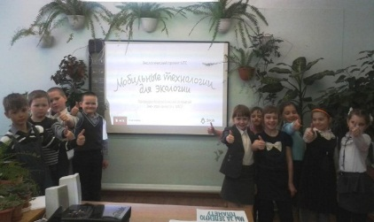
Финансовое и нормативное обеспечение
 | 2012 | 2013 | 2014
Бюджет | 592 672 469,55 | 652 499 479,18 | 677 517 880,08
всего ОУ/бюдж | 10/0 | 9/3 | 9/6
платные услуги | нет | нет | В стадии внедрения
дорожные карты | 0 | 4 | 4
лицензии | 10 | 9 | 9
аккредитация | 4 | 3 | 3

Slide 4


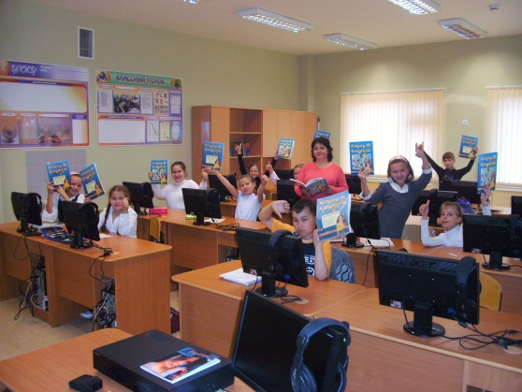
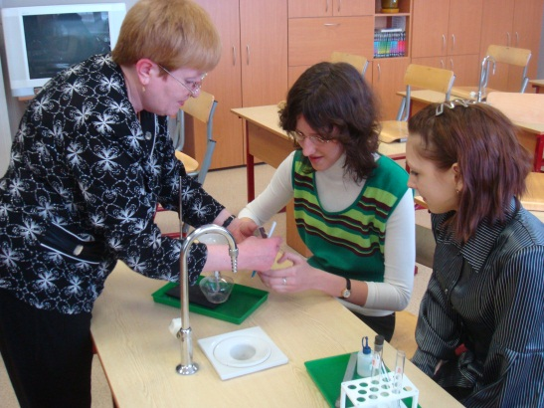
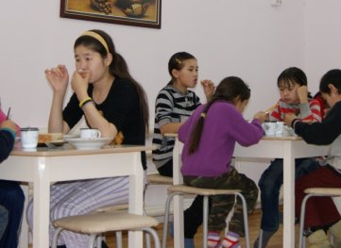
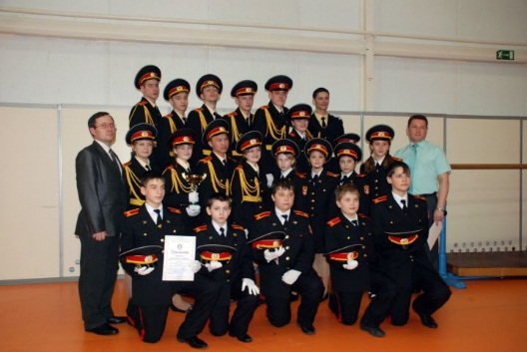
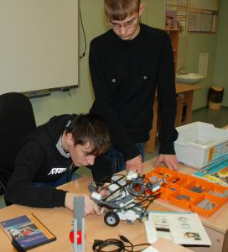
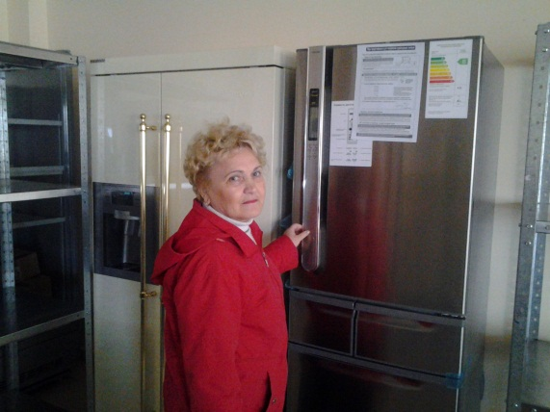
Нацпроект «Образование»
Поддержка и развитие лучших образцов отечественного образования
11 159 062 руб
Внедрение современных образовательных технологий
2 992 960 руб.
Организация питания учащихся
47 820 000 руб.

Slide 5
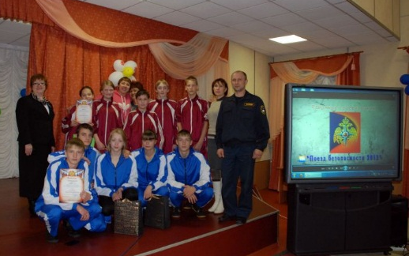
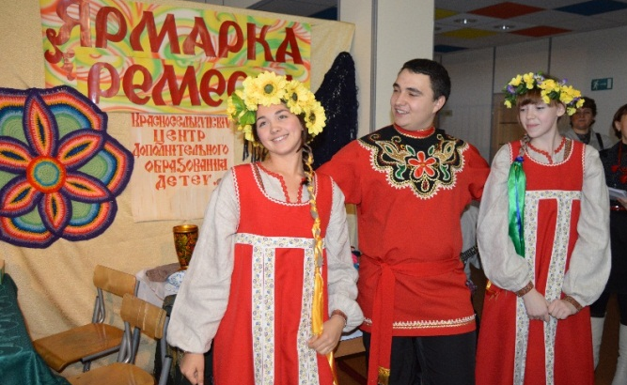
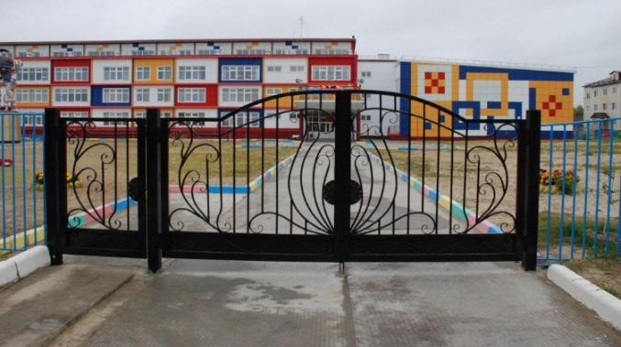

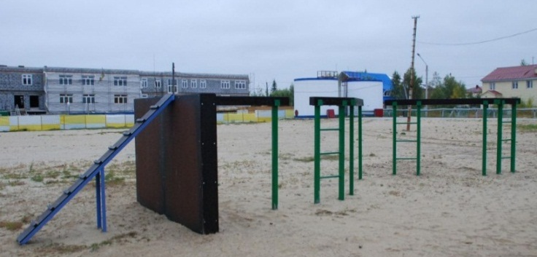
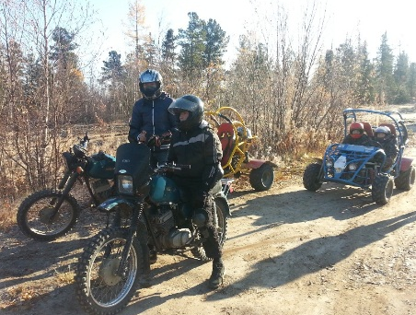
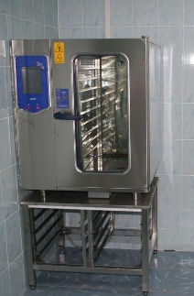
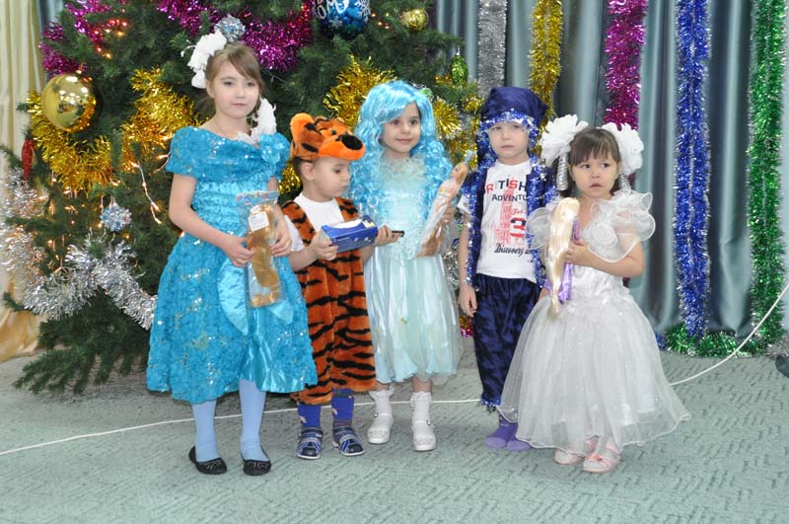
Финансирование ТЭК
Выездные мероприятия
2 561 тыс. руб.
Благоустройство территорий ОУ
3 400 тыс. руб
Пополнение материально-технической базы ОУ, 2810тыс. руб.
Новогодние подарки, 4971 тыс. руб.

Slide 6


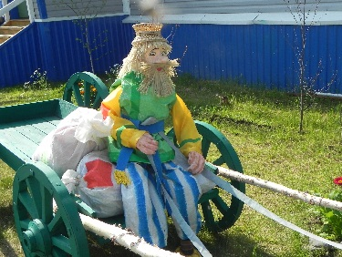
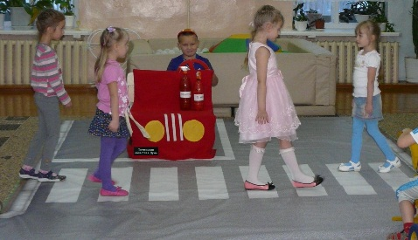
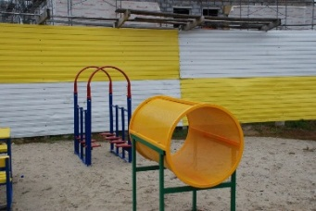
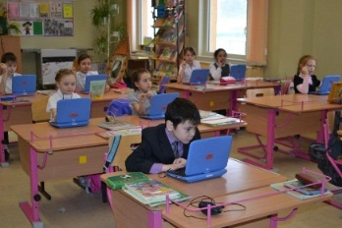
1. Совершенствование организации образовательного процесса
Финансовое и нормативное правовое обеспечение системы образования
Улучшение материального обеспечения образовательных учреждений
- Привлечение финансовых средств через участие в региональных и федеральных конкурсах, социальных проектах.
- Совершенствование системы оплаты труда работников с учетом качества и результативности их труда.
- Внедрение дополнительных платных образовательных услуг.
- Оптимизация расходования денежных средств.
Проведение ряда мероприятий по улучшению скорости интернета.
Совершенствование образовательной среды для внедрения ФГОС.
Формирование единого информационного образовательного пространства.
Системная работа с сайтами учреждений, заполнение сведений об учреждении на гос. портале.
Создание безбарьерной среды для обучения детей с ОВЗ.
Проведение инвентаризации оборудования, составления плана приобретения

Slide 7
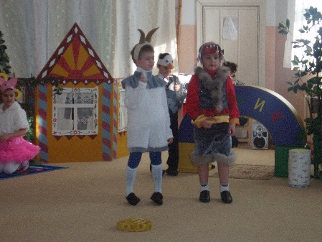
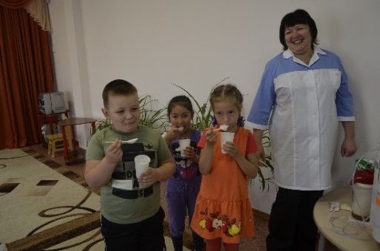
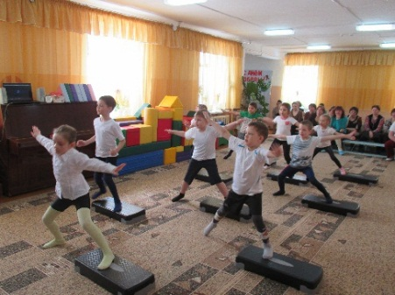
Дошкольное образование
 | 2012 | 2013 | 2014
Всего детей | 769 | 776 | 775
в т.ч. с 1 года до 7 лет | 668 | 676 | 642
охват ДО всеми формами | 489 | 526 | 512
в т.ч. с 3 до 7 лет | 351 | 403 | 369
Результаты 2013-2014 уч.года:
Реализация мероприятий «дорожной карты» – 100%
Внедрение «Е-услуги»
- Функционирование ГКП на базе школы-интерната с.Ратта – 16 ч.
- Проведение мероприятий по внедрению ФГОС
Удовлетворенность дошкольным образованием в 2013 году составила 98,2%, 2014 году -91%.
Задачи на 2014-2015 учебный год:
• продолжить работу по внедрению «Е-услуги. Образование»;
• обеспечить исполнение мероприятий «дорожной карты»
обеспечить внедрение ФГОС ДО
• оказывать платные услуги;
- обеспечить курсовую переподготовку по ФГОС

Slide 8
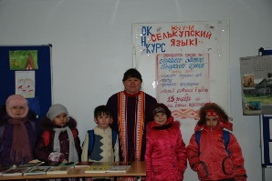
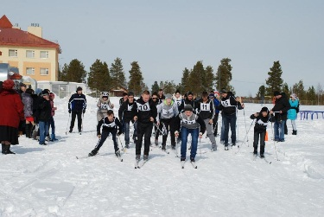
Общее образование
Результаты ЕГЭ | 2012 | 2013 | 2014
Общая успеваемость | 99 | 98,9 | 98,5
Качество | 31,2 | 29,9 | 30,6
Преод. МП на ЕГЭ по 2 пр | 77 | 91,1 | 100
Средний балл (русский язык) | 51,2 | 55,3 | 57,6
Средний балл (математика) | 36,4 | 41,3 | 35,9
Охват проф. обучением |  | 38 | 76,9
ГИА | 2014
Преод. МП по 2 предметам | 100
Средний балл русский язык | 24,7
средний балл математике | 11
Задачи на 2014-2015 учебный год:
1) Эффективное решение задач ПП и ПО.
2) Обеспечить пилотное введение ФГОС
3) Обеспечить развитие системы дистанционного образования, работы с одаренными детьми
4) Оптимизация использования помещений действующих зданий муниципальных общеобразовательных организаций с целью снижения количества детей, обучающихся во вторую смену.
5) Развитие безбарьерной среды для обучения и воспитания детей с ОВЗ использование информационно коммуникационных технологий для детей-инвалидов, индивидуально обучающихся на дому.
Результаты 2013-2014 уч.год:
1 уч. награжден золотой медалью, 2 – аттестатами с отличиями
- 5 участников регионального этапа ВОШ, нет призеров
Удовлетворенность - 86% (79,7%)
в образовательных учреждениях разработаны показатели эффективности деятельности образовательных учреждений и проведено оценивание данных показателей.

Slide 9
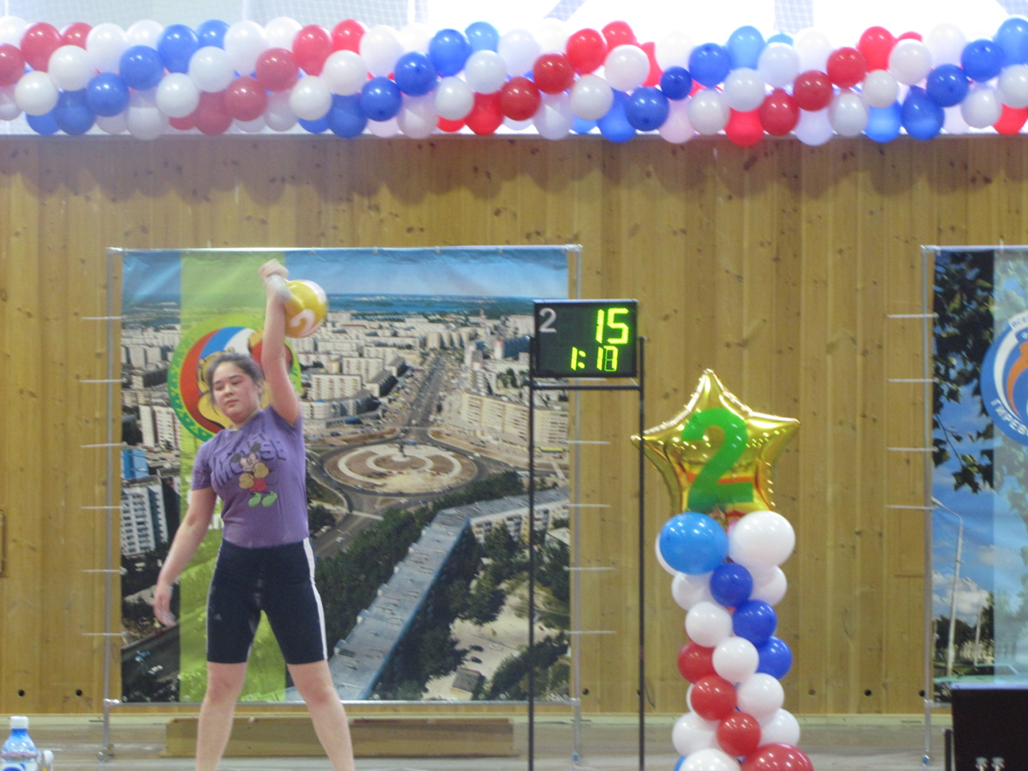
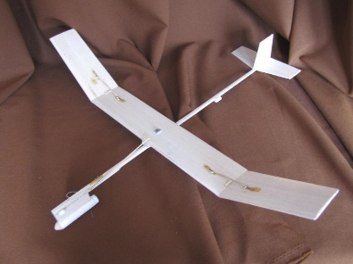
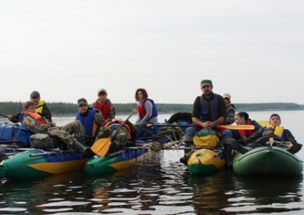
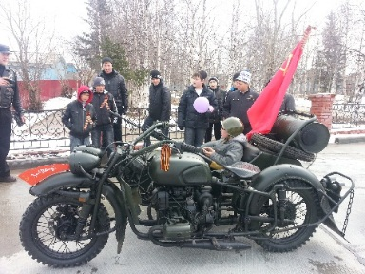
Дополнительное образование
 | 2012 |  | 2013 |  | 2014
 | ДО | ВЗ | ДО | ВЗ | ДО | ВЗ
Охват ДО и ВЗ | 1501 | 302 | 1448 | 545 | 1347 | 998
кол-во объединений | 74 | 25 | 67 | 30 | 71 | 31
охват обучающихся по курсам ПП | 317 |  | 293 |  | 197
кол-во курсов | 6 |  | 6 |  | 6
Результаты 2013-2014 уч.года
- Занимаются 2346 человек
- Открыто 12 новых ДТО
- Удовлетворенность - 100% (2013 -96,6%, 2012 – 96%)
- Проведение недели науки, творчества и спорта и фестиваля национальных культур, выпуск детской газеты «Толька-правда», организация в летний период каникулярной школы «Лидер», комбинированного похода в с. Толька.
Задачи на 2014-2015 учебный год:
1.Реализация дополнительных общеобразовательных программ на базе ДОУ; привлечение детей дошкольного возраста в детские творческие объединения на базе
2.Применение в практике дополнительного образования новых форм работы с детьми.
3. Повышение эффективности взаимодействия ЦДОД со школами.

Slide 10
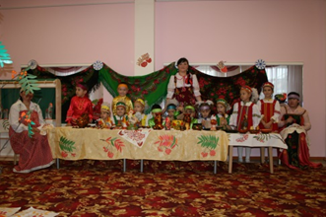
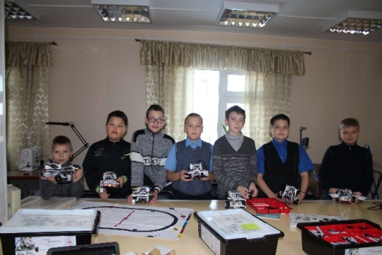
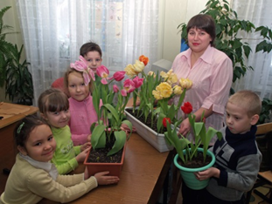
Талантливая молодежь, инновационная деятельность
 | 2012 |  | 2013 |  | 2014
 | всего | поб и приз | всего | поб и приз | всего | поб и приз
Олимпиады школ. этап | 273 | 135 | 384 | 154 | 356 | 181
Олимпиада муниц. этап | 58 | 10 | 75 | 20
Олимпиада окруж. этап | 3 | 0 | 6 | 0
Участие в конкурсах | 1430 | 588 | 1998 | 862 | 911 | 543
Результаты:
- Гранты Главы района- 7 обучающихся
- Ежегодное участие в каникулярной профильной школе г. Белорецк республики Башкортостан (в 2014 году участвовали 5 обучающихся. Результат: 2 место -2 обучающихся;3 место -2 обучающихся)
реализуются 7 инновационных проектов в рамках грантовой поддержки Главы МО Красноселькупский район
гранты образовательным учреждениям;
- функционируют две муниципальные инновац. площадки

Slide 11
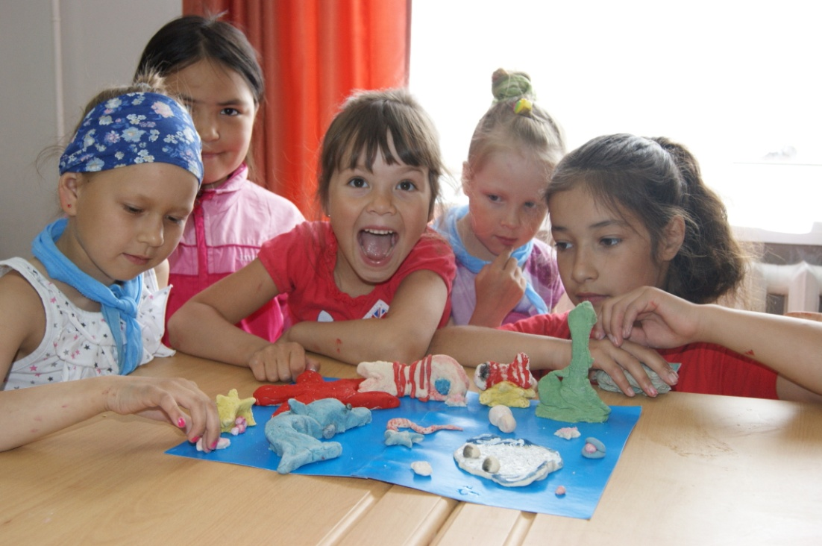
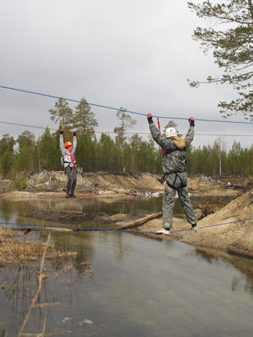
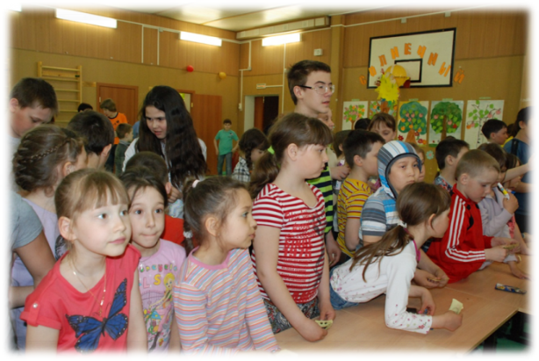
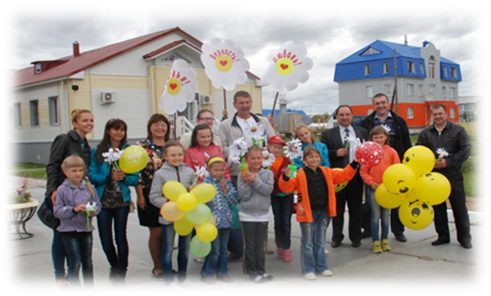
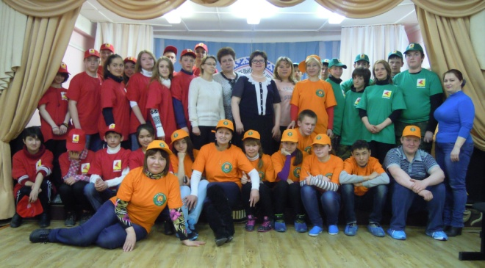
Летний отдых детей
 | 2012 | 2013 | 2014
Пришкольные лагеря | 299 | 370 | 370
Летние трудовые отряды | 142 | 160 | 137
Поездка в Германию | 12 | 12 | 12
Палаточный лагерь «Следопыт» | 10 | 18 | 32
Выездной палаточный лагерь - экспедиция «Эдельвейс» | 10 | 9 | 6
Каникулярная школа «Лидер» | 0 | 0 | 30
Выезд детей – сирот и опекаемых детей | 48 | 66 | 53
 | 521 | 635 | 640

Slide 12
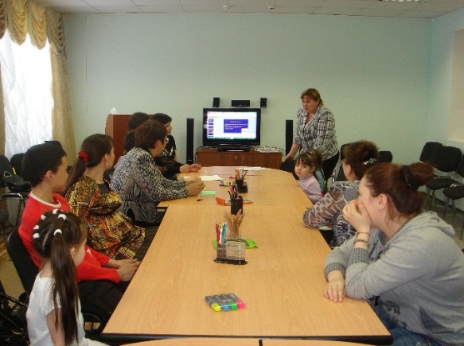
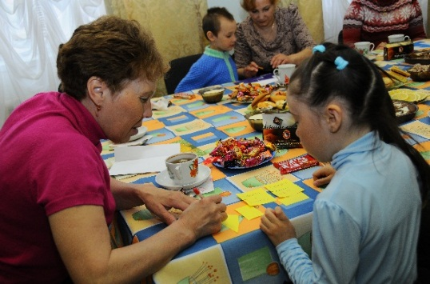
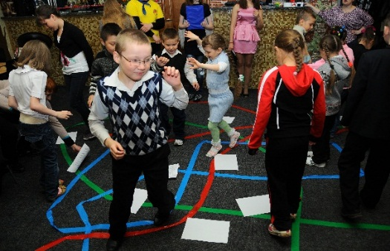
Защита прав несовершеннолетних детей
 | 01.01.2012 | 01.01.2013 | 01.01.2014
всего детей | 86 | 88 | 80
в детском доме | 37 | 39 | 32
в приемных семья | 4 | 4 | 4
под опекой | 22 | 30 | 27
постинтернатное сопровождение | 40 | 34 | 29
подготовка опекунов | 1 | 6 | 2
Задачи:
реализация единой государственной политики в сфере защиты прав и законных интересов несовершеннолетних детей, нуждающихся в помощи государства, в том числе детей-сирот и детей, оставшихся без попечения родителей, а также лиц из их числа в возрасте от 18 до 23 лет;
организация комплекса мер по соблюдению законных прав и интересов детей-сирот и детей, оставшихся без попечения родителей;
оказание содействия опекунам и попечителям, проверка условий жизни подопечных, контроль за соблюдением опекунами и попечителями прав и законных интересов подопечных;
организация комплекса мер по предупреждению семейного неблагополучия, профилактике сиротства, развитию различных форм и методов работы с семьей.

Slide 13
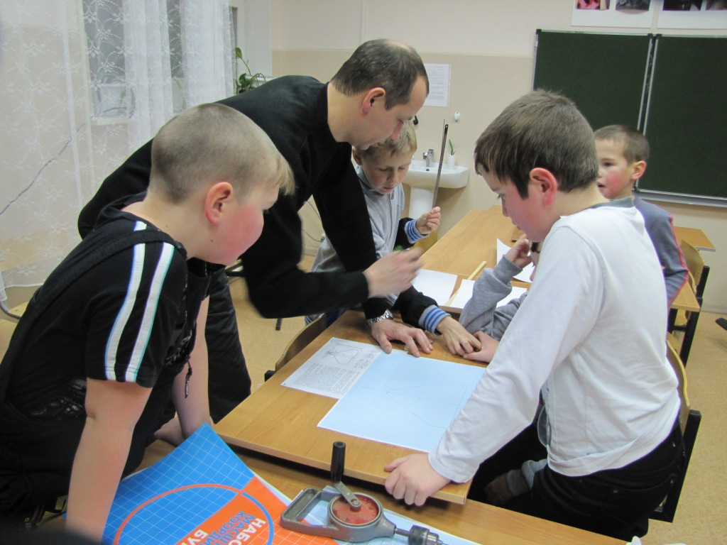
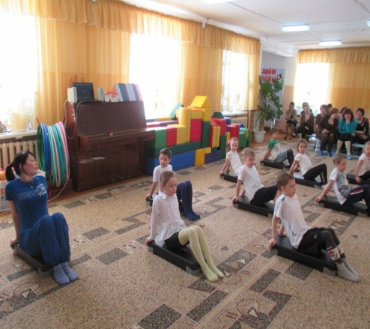
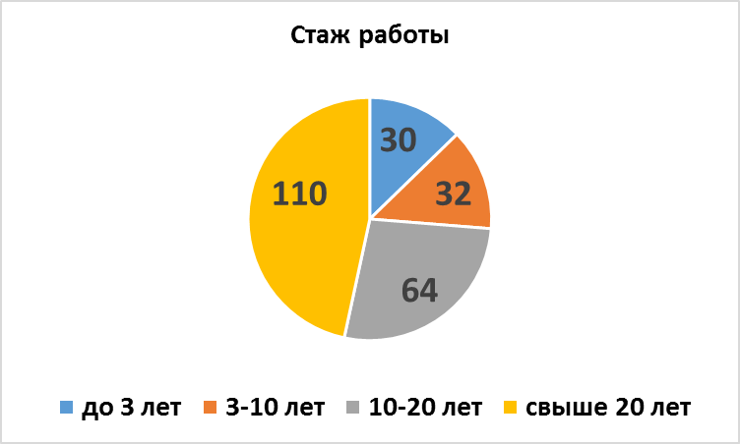
Совершенствование педагогического потенциала
 | 2012 | 2013 | 2014
Всего педаг. работ. | 195 | 198 | 188
с высшим образ. | 150 | 155 | 155
с квал. категорией | 142 | 139 | 160
В системе образования Красноселькупского района на начало 2014-2015 учебного года трудится 514 человек:
- в том числе руководителей и заместителей руководителя – 40 единиц,
- педагогического персонала – 198,
служащих - 98, рабочих – 134,
- муниципальных служащих – 4,
- работников, замещающих должности, не отнесенные к муниципальным должностям - 39.

Slide 14




Социальная поддержка учителей
Курсовая подготовка
Выделение жилья
Ежегодно 4 педагогам по 50 тыс. рублей
Грантовая поддержка

Slide 15
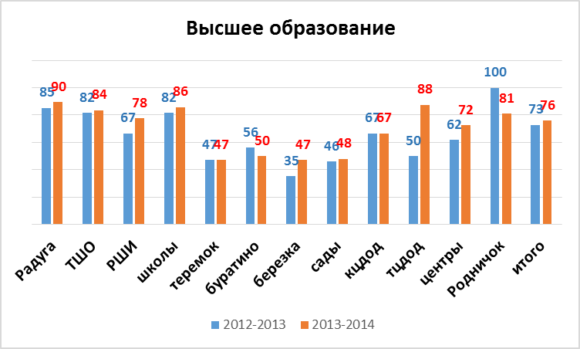
Совершенствование квалификации педагогических работников на 01.09.2014

Slide 16
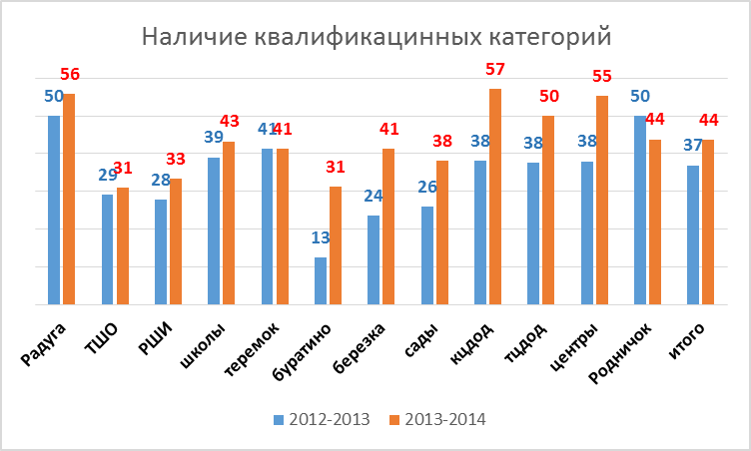
Совершенствование квалификации педагогических работников на 01.09.2014

Slide 17
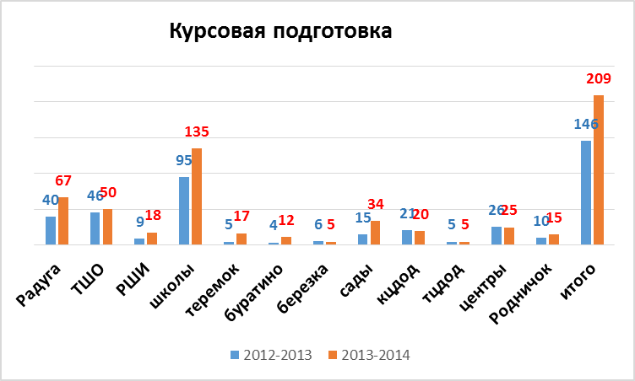
Совершенствование квалификации педагогических работников на 01.09.2014

Slide 18
Указ Президента Российской Федерации от 7 мая 2012 года N 597
"О мероприятиях по реализации государственной социальной политики"
Категория | 2013
 | 1160-п |  | Факт
 | % | рубли | рубли | % 1160-п | % монит "Ямал"
педаг работники ДОУ | 99,9 | 61 330,00 | 61 377,85 | 99,9 | 100,64%
педаг работники ОШ | 100 | 68 541,00 | 70 666,18 | 105,6 | 96,71%
учителя | 100 | 69 569,00 | 74 204,17 | 105,6 | 106,66%
Педаг работники ДОД | 66,2 | 40 350,00 | 48 215,87 | 66,2 | 93,76%
Педаг работники Ддом | 71,6 | 41 810,00 | 49 110,42 | 71,6 | 99,13%

Slide 19
Указ Президента Российской Федерации от 7 мая 2012 года N 597
"О мероприятиях по реализации государственной социальной политики"
Категория | 2014
 | 1160-п |  | Факт
 | % | рубли | рубли | % 1160-п
педаг работники ДОУ | 100 | 57 915,00 | 61 887,77 | 100
педаг работники ОШ | 100 | 72 508,00 | 73 946,61 | 100
учителя | 100 | 73 958,00 | 76 361,92 | 100
Педаг работники ДОД | 62 | 45 854,00 | 48 215,31 | 62
Педаг работники Ддом | 90 | 65 257,20 | 66 349,40 | 90

Slide 20
Указ Президента Российской Федерации от 7 мая 2012 года N 597
"О мероприятиях по реализации государственной социальной политики"
Категория | 2015
 | 1160-п |  | монит "Ямал"
 | % | рубли | % | рубли
педаг работники ДОУ | 100 | 60 861,00 | 100 | 60 861,00
педаг работники ОШ | 100 | 76 339,00 | 100 | 76 339,00
учителя | 100 | 78 629,00 | 100 | 78 629,00
Педаг работники ДОД | 75 | 58 972,00 | 75 | 58 971,75
Педаг работники Ддом | 100 | 76 339,00 | 100 | 76 339,00

Slide 21
Совершенствование квалификации педагогических работников
1.Усиление работы по привлечению выпускников педагогических образовательных учреждений в образовательные учреждения района. Участие в конкурсе «Новый Учитель Ямала»
2. Создание сетевых сообществ педагогических работников района, новых форм организации методической работы. Создание действующих сайтов педагогов.
3. Составление перспективного плана (на 5 лет) аттестации педагогических работников, повышения уровня образования и прохождение ими курсов повышения квалификации.
4. Совершенствование работы с молодыми специалистами, кадровым резервом руководителей образовательных учреждений, ветеранами педагогического труда.
5. Внесение изменений в ФНД.
6. Внедрение стандарта педагога. Соблюдение кодекса профессиональной этики педагога ЯМАЛА.
7. Проведение аттестации на соответствие занимаемой должности на уровень ОУ.
8. Внедрение эффективных контрактов.
9. Внедрение новых педагогических квалификаций: учитель-наставник, учитель-методист, учитель-новатор
10. Усиление распространение педагогического опыта.
Задачи, требующие решения
1. На территории района слабо функционирует единая методическая сеть, отсутствуют сетевые сообщества учителей.
2. В 2012-2013 году школы не пополнились ни одним молодым специалистом. В районе на недостаточном уровне проводится работа с молодыми специалистами, ветеранами педагогического труда.
3. На протяжении двух лет педагоги района не принимают участие в конкурсе «Новый учитель Ямала», не привлекаются в район педагоги-участники данного конкурса.
5. ФНД не в полной мере отвечает требованиям новой системы оплаты труда.

Slide 22
Главные задачи на 2015 год:
1. Повышение качества образования через повышение квалификации педагогических работников (получение высшего образования и квалификационных категорий) и системных использований результатов мониторинговых исследований
2. Выполнение Указов президента (оптимизация деятельности, эффективное расходование денежных средств, устройство детей-сирот, детей, оставшихся без попечения родителей в приемные семьи, под опеку, предоставление дошкольного образования всем детям в возрасте с 3 до 7 лет)
3. Внедрение платных образовательных услуг.
4. Создание брендов учреждений.

